Slide 1
Shell扩展
参数扩展

Slide 2
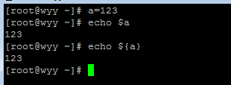
1.基本参数扩展
a=123
echo $a
echo ${a} #{}是可选的，但是增加{}可以保护待扩展的变量，如果参数还紧连着其他字符，{}就必须有

Slide 3
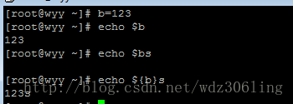
b=123
echo $b
echo $bs
echo ${b}s #变量名后面加了s，此时必须使用{}把变量括起来，不然bash会认为这是新的变量，由于bs未赋值，所以输出为空

Slide 4
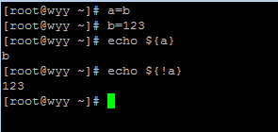
2.间接参数扩展:${!var}
a=b
b=123
echo ${a} #基本扩展，输出结果为b
echo ${!a} #间接参数扩展，输出结果为b的值123，${!var}将参数扩展为变量的值

Slide 5
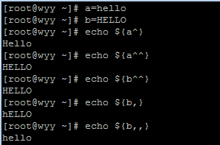
3.大小写修改：
a=hello b=HELLO
echo ${a^} #替换变量a中的第一个小写字母为大写
echo ${a^^} #替换变量a中的所有小写字母为大写
echo ${b,} #替换变量b中的第一个大写字母为小写
echo ${b,,} #替换变量b中的所有大写字母为小写

Slide 6
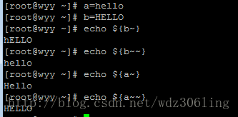
"^"和","可以用"~"替代
示例：a=hello b=HELLO
echo ${a~} #用~替代^
echo ${a~~}
echo ${b~} #用~替代 ,
echo ${b~~}

Slide 7
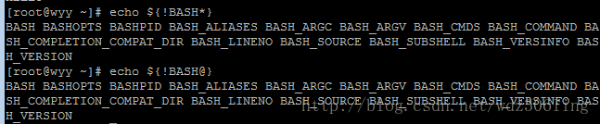
4.变量名扩展：${!var*}
echo ${!BASH*} #列出所有以BASH开头的变量名，变量名默认用空格分隔。其中*可以用@替代

Slide 8
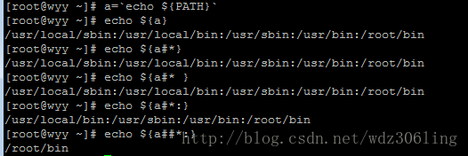
5.掐头去尾
${var#*分隔符} ${var##*分隔符} ${var%分隔符*} ${var%分隔符*}
掐头示例：a=`echo ${PATH}`
echo ${a}
echo${a#*：} #以:为分隔符进行最短掐头
echo${a##*：} #以:为分隔符进行最长掐头

Slide 9
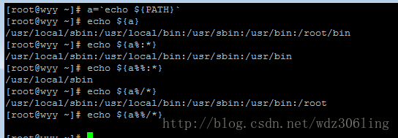
去尾示例：a=`echo ${PATH}`
echo ${a}
echo ${a%:*} #以:为分隔符进行最短去尾
echo ${a%%:*} #以:为分隔符进行最长去尾

Slide 10
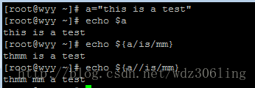
6.字串替换
${var/被替换字串/替换字串} ${var//被替换字串/替换字串}
示例：a="this is s test"
echo ${a}
echo ${a/is/mm} #最短替换，替换匹配的第一个is
echo ${a//is/mm} #最长替换，替换所有匹配的is
上列中如果替换字串为空，则相当于删除操作。

Slide 11

7.输出字串长度
echo ${#var}
示例：a="hello world"
echo ${a}
echo ${#a} #输出字串的长度，空格也算

Slide 12
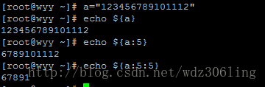
8.字串截取
${var:开始:长度}
示例：a="123456789101112"
echo ${a}
echo ${a:5} #从位置5开始截，未指定长度，默认到最后。需要注意的是，字串的第一个字符位置是0，在示例中5位置是数字6
echo ${a:5:5} #从位置5开始截，向后截取5个字符

Slide 13
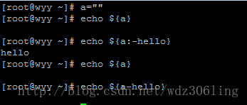
9.给变量赋临时值
${var:-初始值} #当变量未定义或定义为null时，此方法会将初始值临时赋予变量var ${var-初始值} #当变量未定义时，此方法会将初始值临时赋予变量var
示例1：a="" #定义有个null变量a
echo ${a}
echo ${a:-hello} #此时变量a定义为null，hello将临时赋予变量a
echo ${a-hello} #a已定义为null，不做任何操作

Slide 14
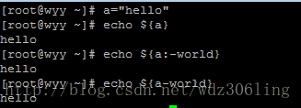
示例2：a="hello" #当变量定义且不为null时，${a:-world}和${a-world}不做任何操作
echo ${a}
echo ${a:-world}
echo ${a-world}

Slide 15
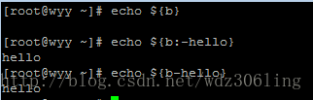
示例3：echo ${b} #变量b未定义时，${b:-hello}和${b-hello}都会将hello临时赋予b
echo ${b:-hello}
echo ${b-hello}

Slide 16
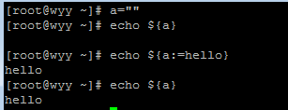
10.给变量赋默认值
${var:=默认值} ${var=默认值} 两种方法效果一样
示例1：a="" #变量a被定义为null
echo ${a}
echo ${a:=hello} #由于变量a为null，hello被赋予a，作为a的默认值
echo ${a}

Slide 17
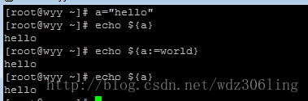
a="hello"
echo ${a}
echo ${a:=world} #a被定义且不为null，此时不做任何扩展
echo ${a}

Slide 18
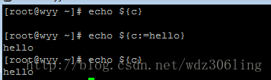
示例3：echo ${c}
echo ${c:=hello} #变量c未被定义，hello被赋予c的默认值
echo ${c}

Slide 19

11.使用替代值
${var:+替代值} ${var+替代值} 两种方法效果一样
示例1：a=""
echo ${a}
echo ${a:+hello} #a被定义为null，此时不做任何扩展

Slide 20

示例2：echo ${d}
echo ${d:+hello} #b未被定义，此时也不做任何扩展

Slide 21

示例3：a="hello"
echo ${a}
echo ${a:+world} #当a被定义且不为null时，a被扩展为替代值

Slide 22

12：检查变量是否未定义或被定义为null
${var:?提示值}
示例1：a=""
echo ${a}
echo ${a:?error} #a被定义为null，此时将输出：-bash: a: 提示值

Slide 23

示例2：echo ${d}
echo ${d:?error} #d未定义，此时将输出：-bash: d: 提示值

Slide 24

示例3：a="hello"
echo ${a}
echo ${a:?error} #a已定义且不为null，此时不做任何扩展

Slide 25
谢谢大家的聆听
我不生产ppt，我只是百度的搬运工

